Slide 1
Gouverner l’Europe depuis 1948 (Congrès de La Haye )

Slide 2
La caricature est un dessin qui utilise la déformation visuelle ou l’accentuation d’un élément, souvent de manière grotesque, afin de dénoncer en se moquant ou de transmettre une opinion ou un jugement. Le dessin de presse illustre un fait d’actualité. Il souligne une actualité politique, sociale ou internationale, transmet l’opinion du dessinateur du fait. Le dessin de presse peut être un dessin d’illustration, un dessin d’humour, une image satirique ou une caricature. Le dessinateur de presse a souvent recours à la dérision et à la provocation dans le but d’éveiller l’esprit critique des lecteurs.

Slide 3
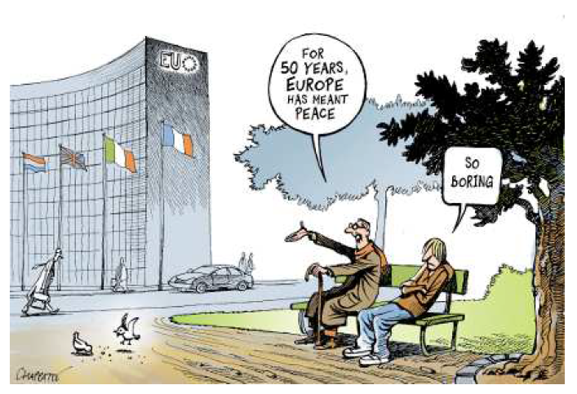
Dessin de Chappatte

Slide 4
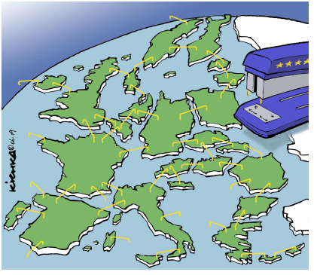
Dessin de Kickha

Slide 5
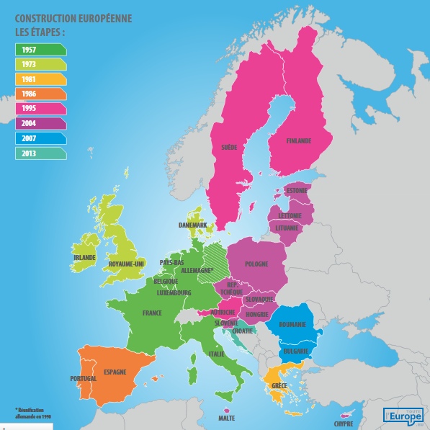

Slide 6
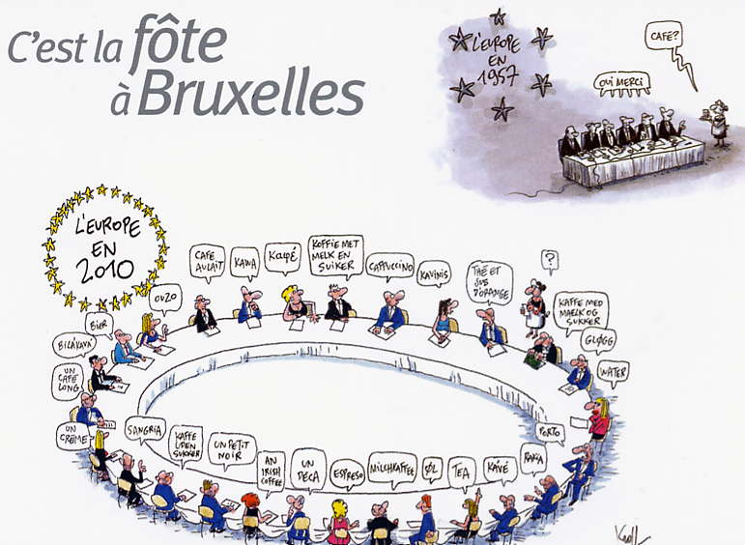
Dessin de Kroll

Slide 7
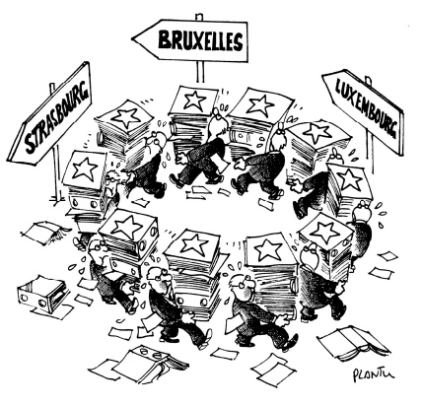
Dessin de Plantu

Slide 8
http://www.lemonde.fr/les-decodeurs/article/2014/05/19/comprendre-enfin-les-institutions-de-l-union-europeenne_4421210_4355770.html

Slide 9
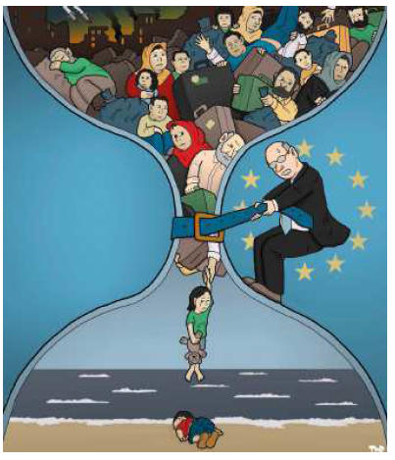
Dessin de Tjeerd Royaards

Slide 10
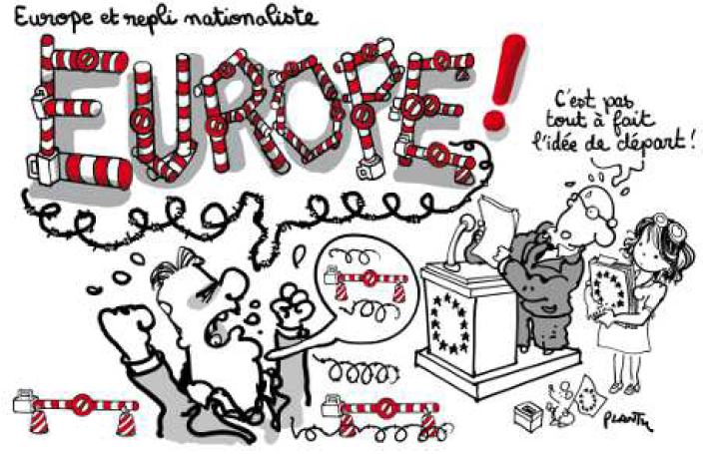
Dessin de Plantu

Slide 11
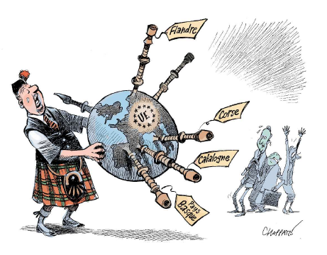
Dessin de Chappatte

Slide 12
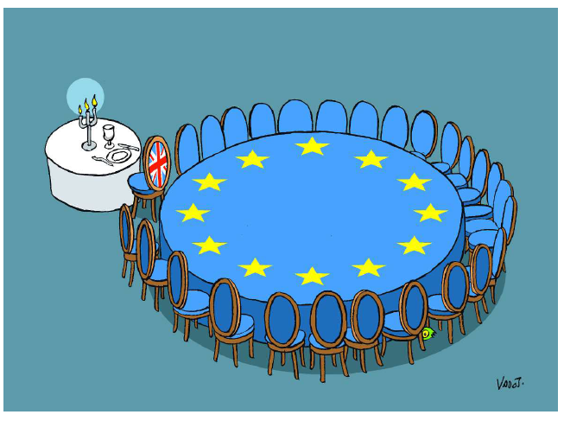
Dessin de Vadot

Slide 13
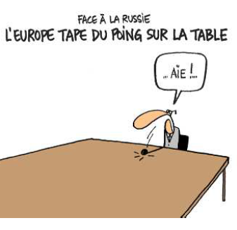
Dessin de Mix et Remix

Slide 14
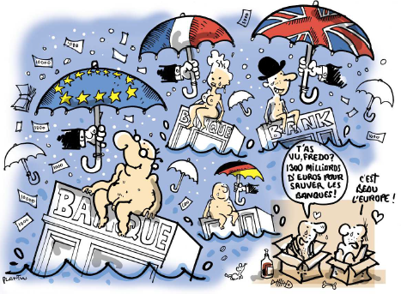
Dessin de Plantu

Slide 15
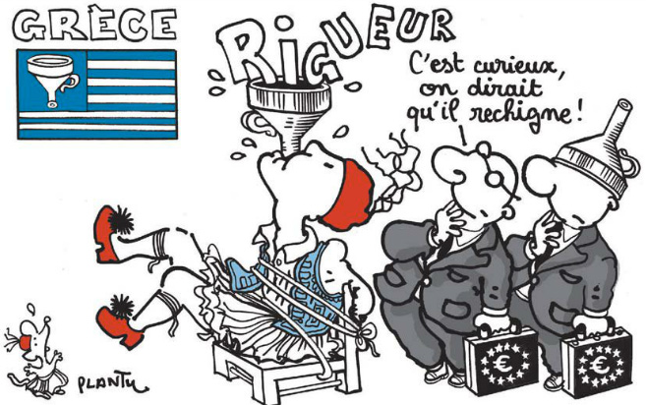
Dessin de Plantu

Slide 16
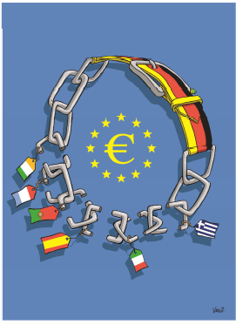
Dessin de Vadot

